Slide 1
应用多元统计分析
因子分析
（Factor Analysis）

Slide 2
因子分析
本章主要讨论:
因子分析的原理与模型
因子分析求解过程
因子分析应用实例
R语言实现因子分析

Slide 3
引言
主成分分析的成功需满足如下两点：
(1)前(少数)几个主成分具有较高的方差累计贡献率；(通常较易得到满足)
(2)对主成分给出符合实际背景和意义的解释 。
(往往正是主成分分析的困难之处)
因子分析的用途与主成分分析类似，它也是一种降维方法。由于因子往往比主成分更易得到解释，从而有更广泛的应用。

Slide 4
引言
因子分析的思想起源于20世纪初，K.皮尔逊(Pearson)和C.斯皮尔曼(Spearman)等学者对学生考试成绩的研究，主要是由对心理测量学有兴趣的科学家们培育和发展了因子分析。随着计算机技术的高速发展，该方法成功的应用于生物、气象地质、经济等各个领域。

Slide 5
引言
因子分析和主成分分析的目的一样，也是一种对高维数据进行降维的方法。但主成分分析是将主成分表示为原始变量的线性组合，且表达式是唯一的；而因子分析是把原始变量表示为几个潜在的、不可观测的综合变量的线性组合，表达式不是唯一的。
从方法上来说，因子分析比主成分分析更为精细，理论上也就更为复杂。主成分分析只涉及一般的线性变换，不涉及模型。而因子分析需建立一个数学模型，因此要作一定的假定。

Slide 6
引言
因子分析方法常用的有两种类型：
R型因子分析
研究变量(指标)之间的相关关系,通过研究变量的相关阵或协方差阵内部结构,找出控制所有变量的几个公共因子(或称主因子、潜因子).
因子分析
研究样品之间的相关关系,从一批同属性的样品中挑选出少数并且具有实际 意义的、独立互不相关的有代表性的典型样品。
Q型因子分析
这里主要介绍R型因子分析

Slide 7
引言
因子分析的分类：
如果所进行的研究涉及很多可测变量，而在研究之前，并不清楚有哪些可能的潜因子会影响这些可测变量，这时可做探索性因子分析.
1. 探索性因子分析(exploratory factor analysis, EFA)
2.验证性因子分析
(confirmatory factor analysis, CFA)
如果根据文献研究或探索性因子分析的结果，已经清楚哪些可测变量被哪一个潜在因子所影响，想进一步确定潜在因子对可测变量的影响程度，以及了解潜在因子之间的关联程度，这时可用确定性因子分析。

Slide 8
引言
1、什么是因子分析？
因子分析也是利用降维的思想,从原始变量的内部依赖关系（相关矩阵或协方差矩阵）出发,把一些具有错综复杂关系的多个变量归结为少数几个综合因子的一种多元统计分析方法。
2、因子分析的基本思想：
将每个原始变量分解成两部分因素：
一部分是少数几个公共因子组成的,
另一部分是每个变量独有的因素,即特殊因子.

Slide 9
因子分析引例
 | 公因子F₁ | 公因子F₂
X₁=代数1 | 0.896 | 0.121
X₂=代数2 | 0.802 | 0.126
X₃=几何 | 0.16 | 0.855
X₄=三角 | 0.841 | 0.26
X₅=解析几何 | 0.833 | 0.18
X₁=0.896F₁ +0.121 F₂+ε₁
X₂=0.802F₁ +0.126 F₂+ε₂
X₃=0.16F₁ +0.855 F₂+ε₃
X₄=0.841F₁ +0.2 F₂+ε₄
X₅=0.833F₁ +0.18 F₂+ε₅
F₁ : 体现逻辑思维和运算能力,
F₂ : 体现空间思维和推理能力
用不可观测的互不相关的共同因素 F₁ ,F₂ 和一
个特有的因素ε 来描述原始可测的相关变量 X_{i}，
这就是一个因子分析模型。

Slide 10





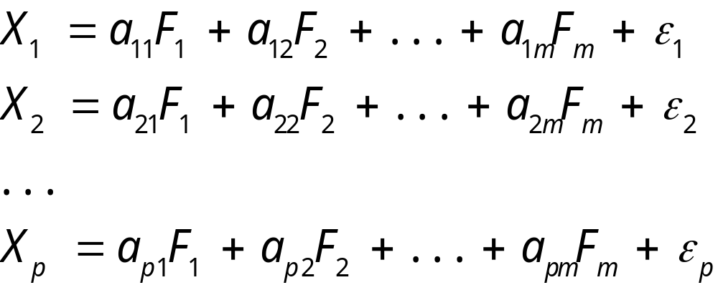
一、因子分析的基本思想和数学模型
一般地，设可观测随机向量 X
且
与不可观测随机向量F_{i} 、 之间满足以下线性表述关系：
在后面关于变量假定(1)-(3)的基础上,则称上述模型为因子模型，εi称作特殊因子，是不能被前m个公共因子解释的部分，F_{i}为公共因子，是不可观测的变量（潜变量)，他们的系数称为因子载荷。

Slide 11




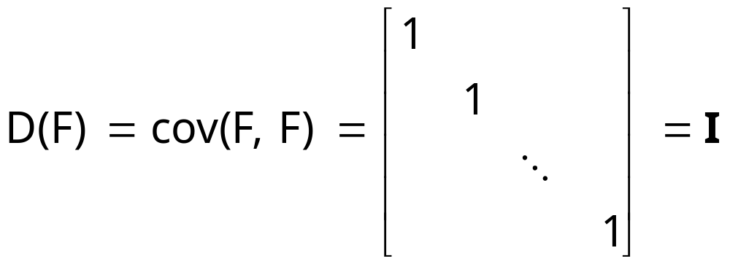
基本思想和数学模型
公共因子F和特殊因子ε满足以下几个假设条件：
(1) （ ）是不可观测的随机向量，
且 ， 即各分量的均值为 0，方差为1，且互不相关，即：
各公共因子之间不相关,则该因子分析模型称为正交因子模型;否则称为斜交因子模型；这里仅讨论正交因子模型。

Slide 12
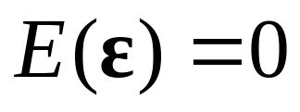
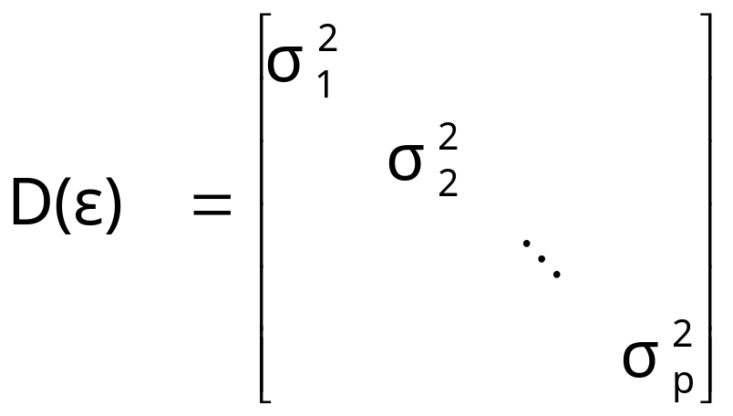
一、因子分析的基本思想和数学模型
(2)特殊因子互不相关，且

Slide 13
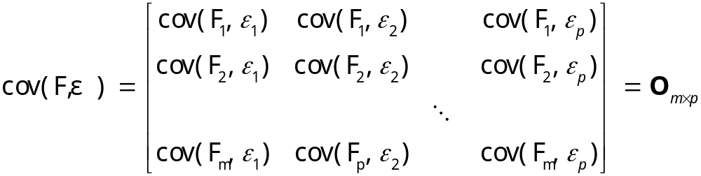
一、因子分析的基本思想和数学模型
3.公共因子F_{i}与特殊因子ε_{j}不相关，即：

Slide 14

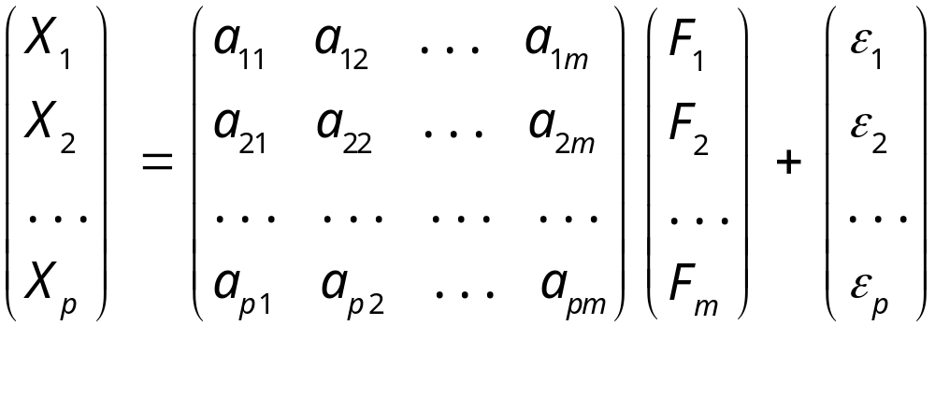

一、因子分析的基本思想和数学模型
因子模型可以简写为：
用矩阵表示为：
即，

Slide 15
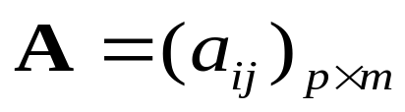
一、因子分析的基本思想和数学模型
因子模型中：
1.公共因子F₁，F₂，… ，F_{m}对每个变量都有作用；
2.特殊因子ε_{i}只对X_{i}起作用；
3.模型中的矩阵 为待估系数矩阵，称为因子载荷矩阵

Slide 16
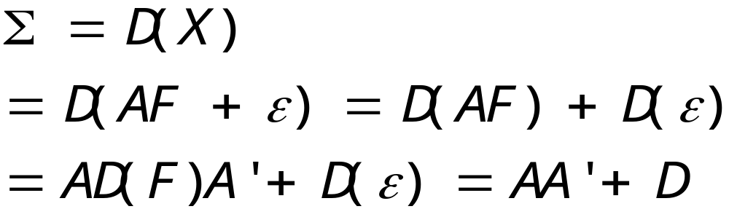

二、因子载荷矩阵相关性质
在上述因子模型的基础上，我们可以对可观测随机向量
X 的方差进行如下分解：
即

Slide 17
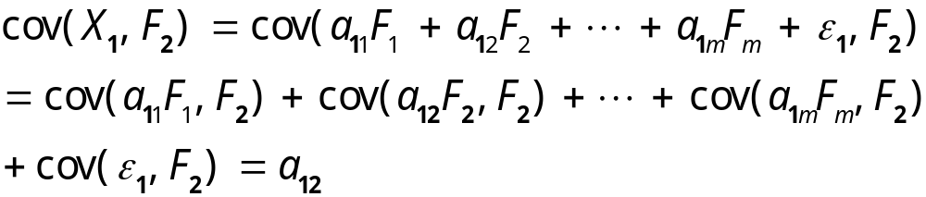
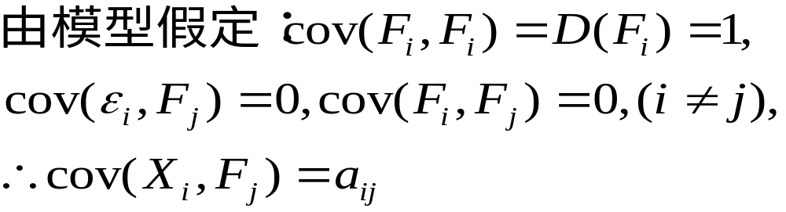
二、因子载荷矩阵相关性质
1. 因子载荷系数aij 的统计意义

Slide 18



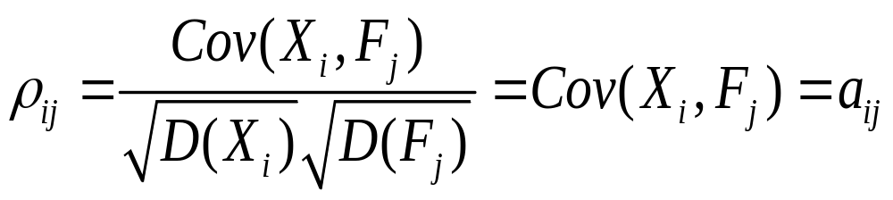
二、因子载荷矩阵相关性质
若 X_{i} 是标准化变量，有 ，则
此时, a_{ij}是X_{i}与F_{j}的相关系数。它表示X_{i}依赖F_{j}的程度，也就是表示变量与公共因子间的密切程度;
由于历史的原因，在心理学中将因子模型中的系数a_{ij}叫载荷，
反映了第i个原始变量在第j个公共因子上的相对重要性，因此a_{ij}绝对值越大，则公共因子和原始变量的的关系越紧密。

Slide 19
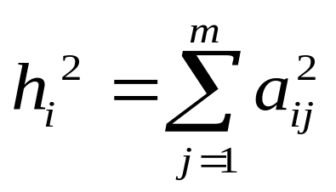


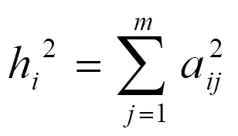


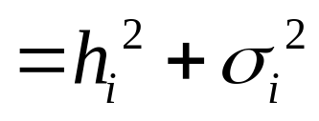
2. 变量共同度 的统计意义
因子载荷矩阵中第i 行元素的平方和，即
( )
称为变量 的共同度。
为了说明变量共同度的名称由来及统计意义，有

Slide 20

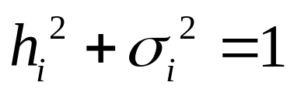




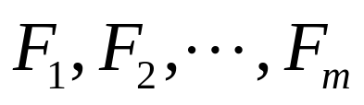
二、因子载荷矩阵相关性质
若 X_{i} 是标准化变量，此时D(X_{i})=1 ，则有
当 ， ，即 完全能够由公共因子的线性
组合表示；当 接近于0时，表明公共因子对 的影
响很小， 主要由特殊因子 来描述。
可见 反映了变量 对所有公共因子
的依赖程度。
σ_{i}²称作剩余方差，反映了原始变量方差（信息）中无法被公共因子描述的部分。

Slide 21


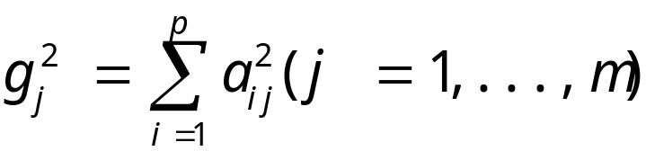





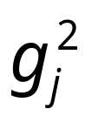
二、因子载荷矩阵相关性质
3. 公因子的方差贡献
在因子载荷矩阵 中第 j 列元素的平方和，即
称为公共因子 的方差贡献。
表示第 个公共因子 对所有变量 所提
供的总影响，它是衡量第个 公共因子相对重要性的指标。
显然， 越大，表明 对X的贡献越大。

Slide 22
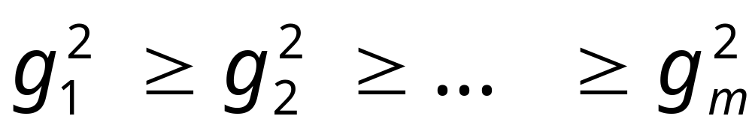
二、因子载荷矩阵相关性质
愈大,表明F_{j} 对X的贡献愈大.如果我们把A矩阵的各列平方和都计算出来,使相应Fj的贡献有顺序:
我们就能够以此为依据,提炼出最有影响的公共因子.
要解决此问题,关键是估计载荷矩阵A.

Slide 23
因子分析案例
 | 公因子 F₁ | 公因子 F₂ | 共同度 h_{i} | σ_{i}²
X₁=代数1 | 0.896 | 0.341 | 0.919 | 0.081
X₂=代数2 | 0.802 | 0.496 | 0.889 | 0.111
X₃=几何 | 0.516 | 0.855 | 0.997 | 0.003
X₄=三角 | 0.841 | 0.444 | 0.904 | 0.096
X₅=解析几何 | 0.833 | 0.434 | 0.882 | 0.118
方差贡献 | 3.113 | 1.479
方差贡献率 | 62.26% | 29.58% | 累计贡献率91.84%
共同度h₁²=(0.896)²+(0.341)²=0.919
σ₁²=1- 0.919 = 0.081
F₁的方差贡献为
λ=(0.896)²+(0.802)²+(0.516)²+(0.841)²+(0.833)²=3.113

Slide 24
第二节 因子分析过程
本节基本内容
一、因子载荷矩阵的估计方法
二、因子旋转
三、因子得分

Slide 25
一、因子载荷矩阵的估计方法
有很多方法可以完成因子载荷矩阵的估计任务，如主成分法、主轴迭代法、极大似然法等。
下面我们着重介绍比较常用的主成分法。

Slide 26





一、因子载荷矩阵的估计方法
对于主成分法而言，因子载荷矩阵的估计是从分析原始数
据协差阵的内部结构开始的。
设随机向量X 的协差阵为 ，
为 的特征根， 为特征根对应的标准正交化的特
征向量(如果特征根不相等，则对应的单位特征向量必定是
正交的)，令 ，根据线性代数的知识，我
们可以对协方差矩阵进行如下的分解：

Slide 27
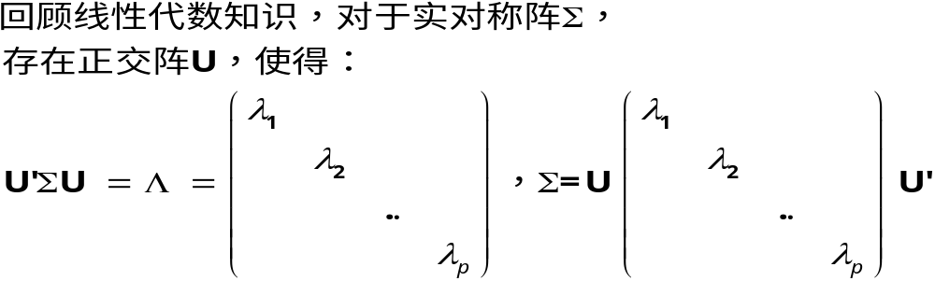
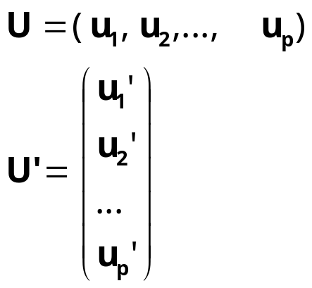
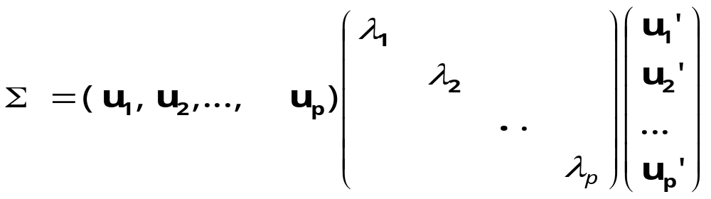
一、因子载荷矩阵的估计方法
n阶方阵和实对称的对角化,

Slide 28
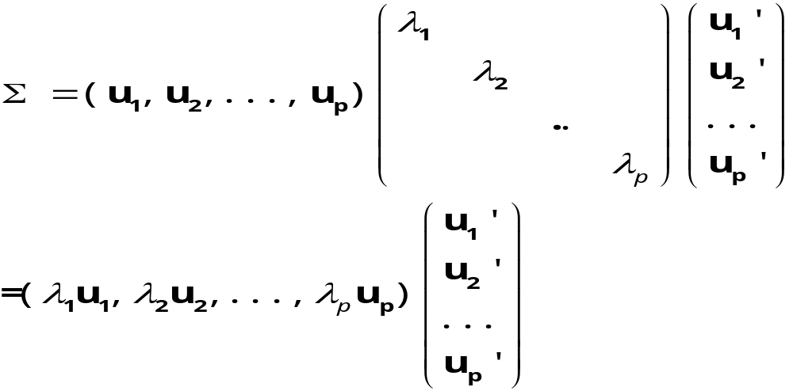
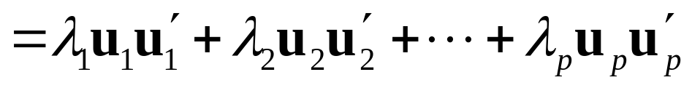
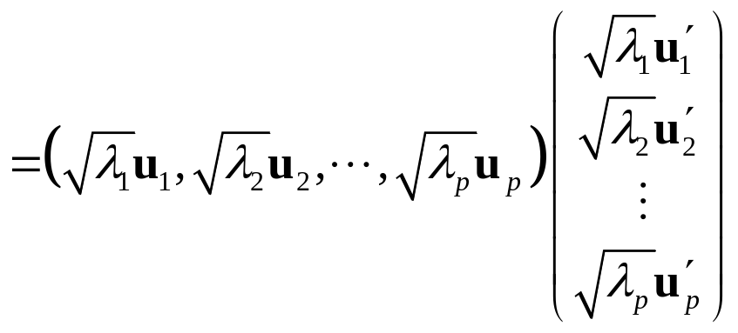
一、因子载荷矩阵的估计方法

Slide 29


一、因子载荷矩阵的估计方法
已证：
从因子模型角度看，假设特殊因子的方差为0(即可以省
略掉特殊因子)，于是有
上述做法可以产生P阶的因子载荷矩阵 A ，即可以得
到 p 个公共因子。但是，我们在实际应用中总是希望
公共因子个数要少于变量个数

Slide 30
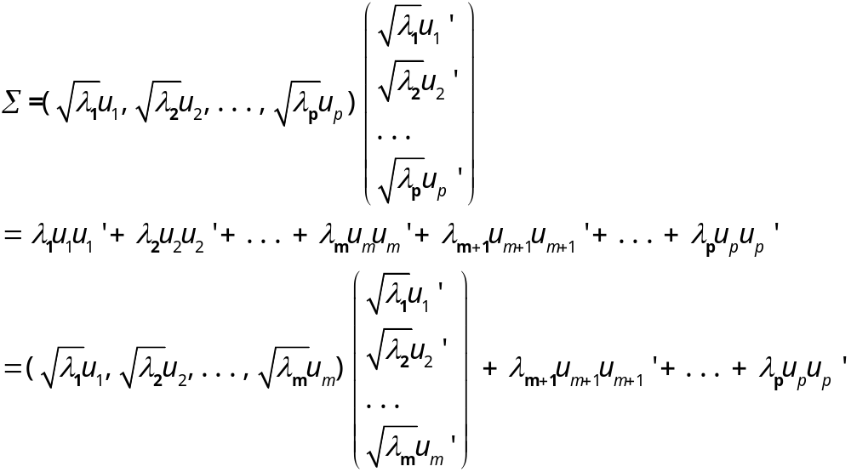
一、因子载荷矩阵的估计方法
当最后p-m 个特征根较小时，通常略去最后的p-m项。

Slide 31
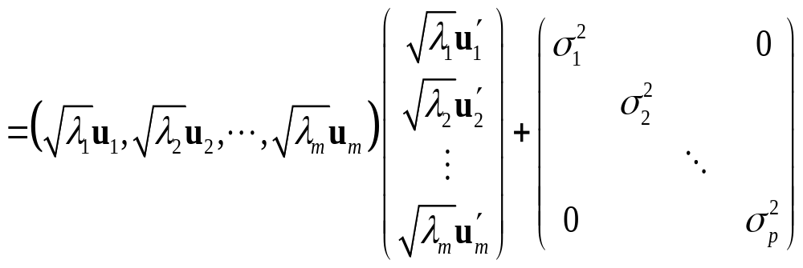
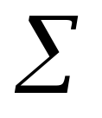
一、因子载荷矩阵的估计方法
如果进一步把略去的部分看成是特殊因子，则协差阵应该分解为：
A’
D
A

Slide 32
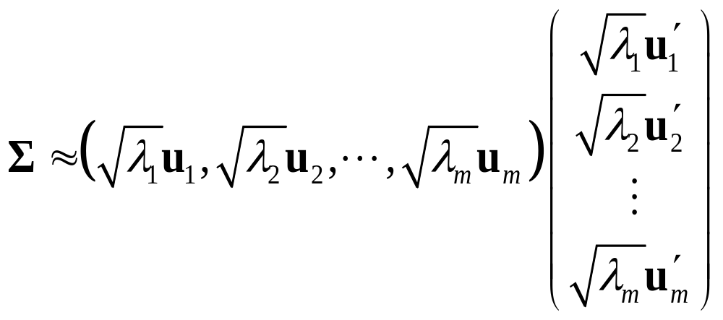


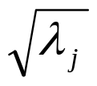

一、因子载荷矩阵的估计方法
上式说明因子载荷矩阵 的第 列应该是 ，也就是
说，除了常数 外，第 列的因子载荷恰好是第 个主成
分的系数 ，所以这种估算因子载荷矩阵的方法称为主成
分法。

Slide 33


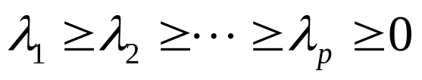
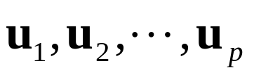
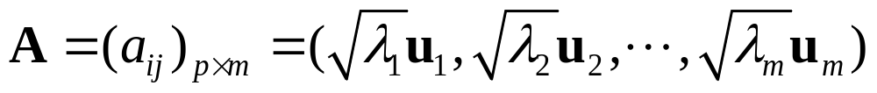
一、因子载荷矩阵的估计方法
一般情况下， 的值是未知的，可以利用样本协差阵 估计。
设 为样本协差阵 的特征根，相应的标准正交特征向量仍记为 。
则因子载荷矩阵的估计为：

Slide 34
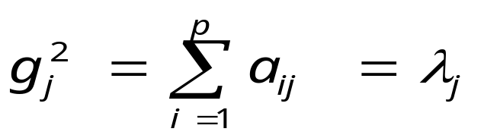
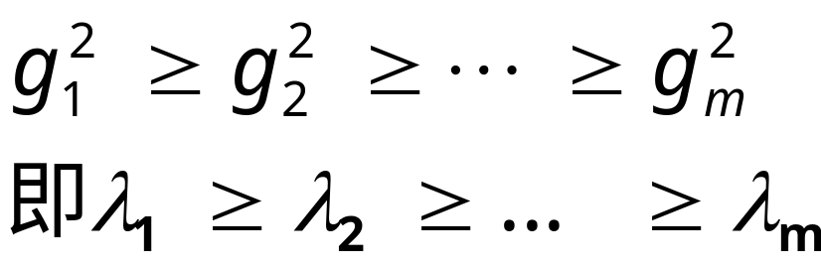
一、因子载荷矩阵的估计方法
由于载荷矩阵 第j列的平方和λ _{j} 等于F_{j}的方差贡献，因此我们仍可以按下面的原则决定因子个数,按照λ _{j}的大小，对因子进行排序，找出影响最大的因子。
确定因子个数m的原则.应满足：
(λ₁+…+λ_{m} )/ (λ₁+…+λ_{m} +…+λ_{p}) ≥ 0.8

Slide 35
一、因子载荷矩阵的估计方法
当变量的量纲不同或所取单位的数量级相差较大时，我们常常先对变量标准化.
标准化变量的样本协差阵就是原始变量的样本相关阵R. 用R代替S，可得从标准化变量出发的因子分析。

Slide 36
相关矩阵出发因子载荷矩阵的估计步骤
(1) 由原始数据X计算样本均值及样本相关阵.
(2) 求样本相关阵R的特征值和标准化特征向量.
记λ_{１}≥λ₂≥…≥ λ_{p}≥０为R的特征根,相应标准正交特征向量为u₁ ,u₂ ,…, u_{p}.
(3) 求因子模型的因子载荷阵.
① 确定公因子的个数m
② 由前m个单位正交特征向量u₁ ,…,u_{m},令
a_{i}=(λ_{i} )^{1/2} u_{i} (i=1,2,…,m),
则A=(a₁,…,a_{m})为因子载荷阵，写出因子模型.

Slide 37
一、因子载荷矩阵的估计方法
(4)估计X_{i}的共同度h_{i}²；
(5)估计特殊因子的方差；
(6)分析各公因子的贡献；
(7) 对m个公因子(或称潜因子,主因子)作解释.
求出因子载荷阵A后,即得可观测变量X₁ , …, X_{p}可以由m个不可观测的公因子及各自的特殊因子表示,但这m个公因子的实际意义表示什么,则要结合专业知识给出解释.

Slide 38
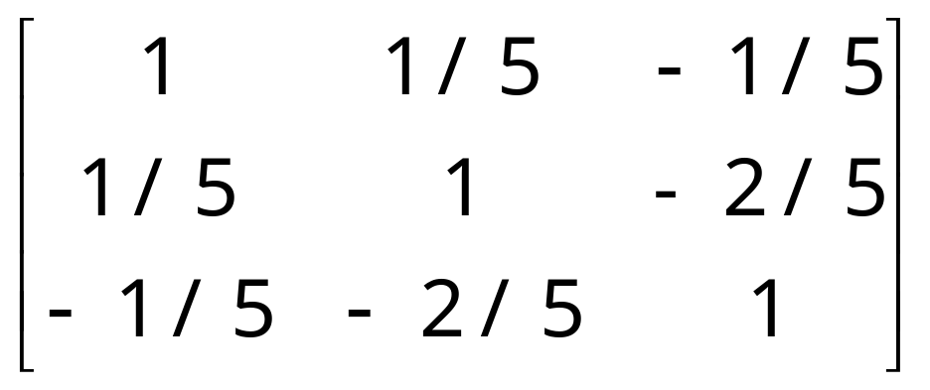
例题分析1
例：假设三个分析变量X1，X2，X3 ，其相关系数矩阵R为：
试用主成分法求因子分析模型。

Slide 39

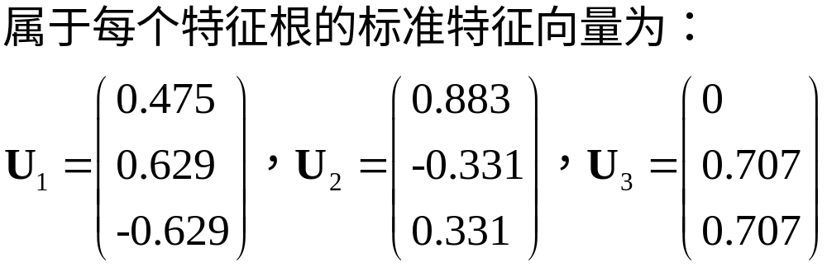
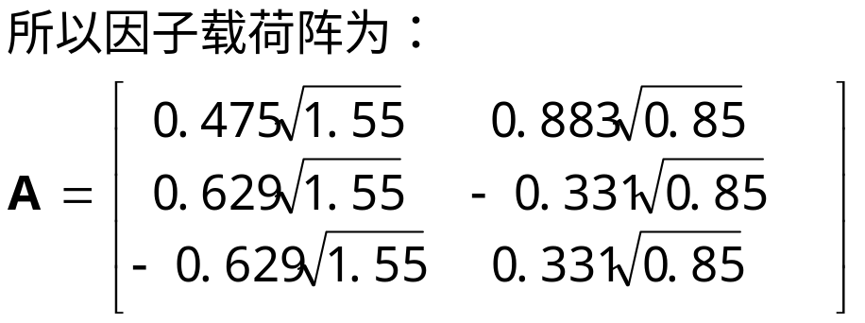
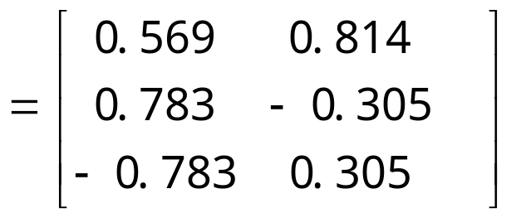
解：首先求得相关矩阵R的特征根为：
可取前两个因子F₁和F₂为公共因子，方差贡献率累积达到80%

Slide 40
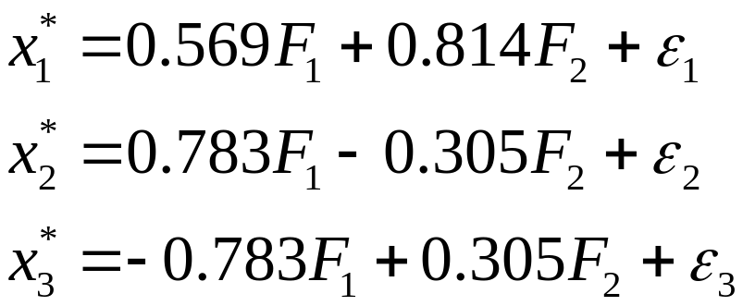
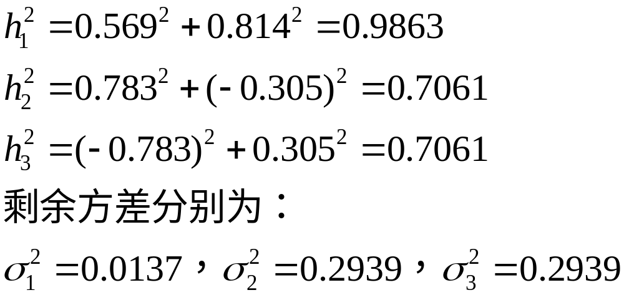
可写出因子分析模型为：
公因子F₁和F₂，对X的方差贡献率分别为51.67%、28.33%
X_{i}的共同度为：
最后根据分析变量 的实际意义给公因子命名

Slide 41
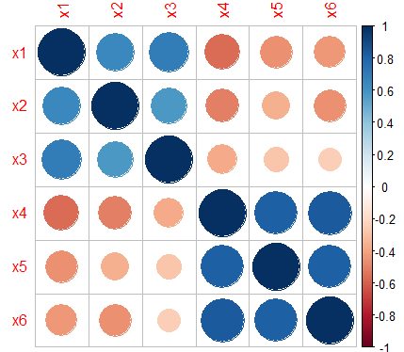
因子分析的R实现
用以前的例子：
52名学生的数学（x₁）、物理（x₂）、化学（x₃）、语文（x₄）、历史（x₅）和英语（x₆）成绩，试进行学生成绩的因子分析.
1.因子分析的适合性检验
Library(psych)
a2=cor(a1)
cortest.bartlett(a2,n=52)
a2是相关系数阵，n为观测数
KMO(a2)
相关关系的可视化
library(corrplot)
corrplot（a2）

Slide 42
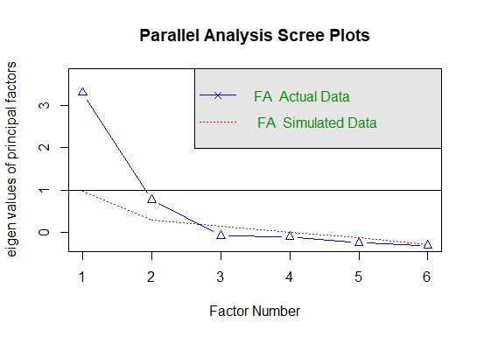
因子分析的R实现
2.因子个数的选取
library(psych)
fa.parallel(a2,n.obs=52,fa=“both”)#因子个数的选择
（注：fa = “both”表示同时展示主成分和公共因子分析的结果。
如果只需要主成分，即fa = “pc”，
只需要因子分析，即fa = “fa”）
Parallel analysis suggests
that the number of factors = 2

Slide 43
因子分析的R实现
3.利用psych包中的函数principal进行因子分析
fa1=principal(b1,nfactors=2,rotate="none",
scores=T,method="regression")
（a2为原数据集，主成分法因子分析）
 | F1 | F2 | h_{i}² | σ_{i}²
x1 | -0.794 | 0.422 | 0.808 | 0.192
x2 | -0.734 | 0.401 | 0.7 | 0.3
x3 | -0.640 | 0.632 | 0.809 | 0.191
x4 | 0.888 | 0.313 | 0.887 | 0.113
x5 | 0.810 | 0.466 | 0.873 | 0.127
X6 | 0.828 | 0.457 | 0.895 | 0.105
方差贡献 | 3.71 | 1.262
累计方差贡献率 | 61.8% | 82.9%

Slide 44
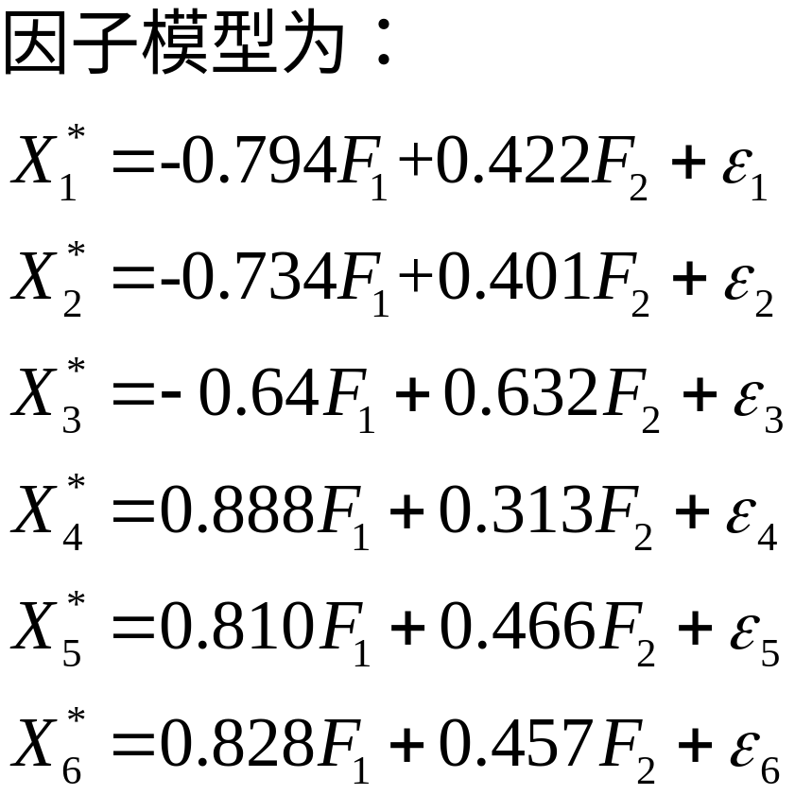
从系数来看，公因子的含义不容易解释，可选择因子旋转模型。

Slide 45
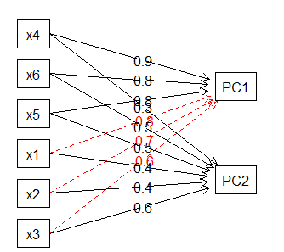
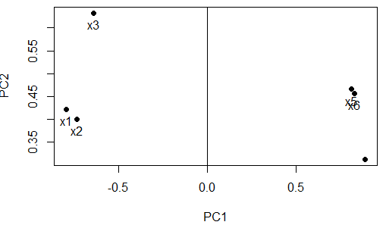
因子分析的R实现
4.因子载荷与载荷图
fa1$loadings
显示从哪些变量中提取的因子
fa.diagram(fa1,simple=F)
factor.plot(fa1$loadings,labels=rownames(fa1$loadings))

Slide 46
因子分析的R实现
另外可利用psych包中的函数fa进行因子分析
fa2<-fa(a2,nfactors=2,fm="pa",
rotate="none",scores="regression")
（a2为原数据集主轴迭代法因子分析）
 | F1 | F2 | h_{i}² | σ_{i}²
x1 | -0.76 | 0.44 | 0.77 | 0.23
x2 | -0.66 | 0.33 | 0.54 | 0.46
x3 | -0.59 | 0.56 | 0.66 | 0.34
x4 | 0.89 | 0.26 | 0.85 | 0.15
x5 | 0.80 | 0.39 | 0.78 | 0.22
X6 | 0.83 | 0.41 | 0.86 | 0.14
方差贡献 | 3.48 | 0.99
累计方差贡献率 | 58% | 75%

Slide 47
二、因子分析适用性判定
由于因子分析的目的是简化数据结构或找出基本的数据结构，因此使用因子分析的前提条件是：
原始数据各个变量之间应有较强的相关关系。
如果原始变量之间的相关程度很小，它们不可能共享公共因子。所以在进行进一步的因子分析步骤之前，应该检验是否适合做因子分析

Slide 48
二、因子分析适用性判定
对原始数据的相关矩阵进行检验以便分析是否适合进行因子分析，还可以用以下统计判定方法：
  (1)巴特莱特球形性检验(Bartlett test of sphercity)；用来检验各变量是否独立；
  检验的 H₀：变量的相关系数矩阵是一个单位阵。
  备择假设：变量的相关系数矩阵不是一个单位阵。
  检验统计量：χ²=-[n-(2p+11)/6]ln|R|; df=p(p-1)/2
  如果对应的概率值小于给定的显著性水平则应该拒绝零假设，即适合做因子分析；反之，不适合做因子分析。

Slide 49
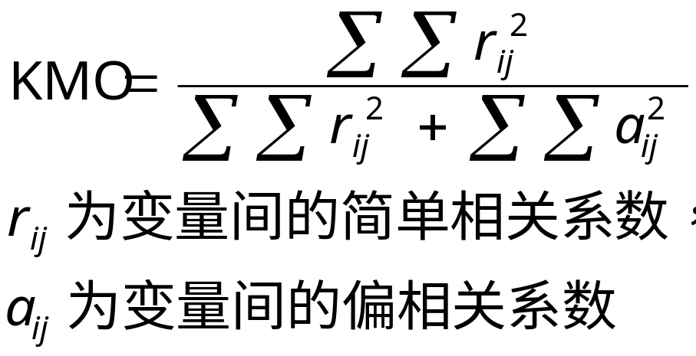
二、因子分析适用性判定
  (2)KMO测度(Kaiser-Meyer-Olkin-Measure of Sampling Adequacy)：
  当所有变量间的偏相关系数的平方和远远小于简单相关系数的平方和时，KMO值近似等于1，说明变量间的相关性较强.

Slide 50
二、因子分析适用性判定
  一般情况下，KMO >0.9非常适合因子分析, 0.8<KMO<0.9较适合，0.7以上尚可，0.6效果一般，0.5以下不适合做因子分析， KMO >0.5意味着因子分析可以进行；
  样本量的要求，由于因子分析是寻求内在结构，要求样本量比较充足，样本量和变量数的比例应在5：1以上，总样本量不得少于100，原则上越多越好。
  一般因子分析或主成分分析前要做这两个检验。

Slide 51
二、因子分析适用性判定
  因子分析或主成分分析前除了做这两个检验外，还要给出共同度的结果说明；
  共同度检验，共同度是在某个变量上各因子负荷量平方值的总和。变量的共同度越高，因子分析的结果越理想。

Slide 52
三、因子旋转（Factor Rotation）
建立因子模型，不仅通过因子载荷阵找出公因子，更重要的是找出每个公因子的实际意义，如果每个公因子的意义不太明确，可利用因子载荷矩阵的不唯一性,进行因子旋转；
用一个正交矩阵右乘载荷矩阵，线性代数中，一次正交变换对应坐标系的一次旋转，旋转后的因子载荷矩阵结构简化，对公因子解释更方便。

Slide 53


三、因子旋转（Factor Rotation）
Factor 2
Factor 1
Each point is a variable; each axis is a factor

Slide 54
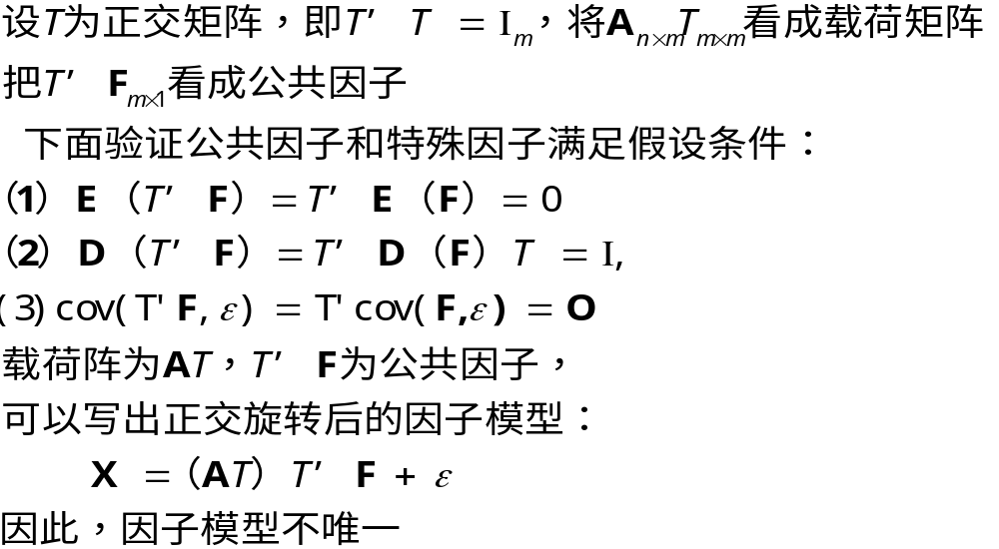
三、因子旋转（Factor Rotation）
关于因子载荷矩阵的不唯一性。

Slide 55
三、因子旋转（Factor Rotation）
常用因子阵旋转的方法：
正交旋转、斜交旋转等。
最常用的是方差最大正交旋转。
方差最大正交旋转目的：
使每个变量在尽可能少的因子上有比较高的载荷，让某个变量在某个因子上的载荷趋于1，而在其他因子上的载荷趋于0,
即：使载荷矩阵每列或行的元素绝对值向0和1两极分化。

Slide 56
旋转前、后因子载荷矩阵
旋转前 |  |  |  | 旋转后
变量 | F1 | F2 | F3 | 变量 | F1 | F2 | F3
x1 | 0.846 | 0.497 | -0.17 | x1 | 0.367 | 0.910 | 0.09
x2 | 0.961 | 0.147 | -0.123 | x2 | 0.671 | 0.703 | 0.021
x3 | 0.817 | 0.539 | -0.168 | x3 | 0.318 | 0.926 | 0.105
x4 | 0.804 | 0.551 | -0.1 | x4 | 0.301 | 0.927 | 0.17
x5 | 0.884 | -0.439 | 0.08 | x5 | 0.968 | 0.192 | -0.002
x6 | 0.873 | -0.401 | 0.118 | x6 | 0.936 | 0.216 | 0.046
x7 | 0.834 | -0.485 | 0.01 | x7 | 0.957 | 0.124 | -0.022
x8 | 0.85 | -0.466 | 0.085 | x8 | 0.958 | 0.15 | -0.01
x9 | 0.196 | 0.478 | 0.856 | x9 | -0.136 | 0.498 | 0.983
上例中X_{i}和F₁的相关系数还较大，但和F₂的相关系数不大不小，较难解释；但旋转后部分变量和F₁的相关系数较大，部分变量和F₂的相关系数较大，公因子意义较明确，方便解释。

Slide 57
旋转前、后共同度和因子贡献率
旋转前 |  |  |  |  | 旋转后
变量 | F1 | F2 | F3 | 共同度 | 变量 | F1 | F2 | F3 | 共同度
x1 | 0.846 | 0.497 | -0.17 | 0.992 | x1 | 0.367 | 0.910 | 0.09 | 0.992
x2 | 0.961 | 0.147 | -0.123 | 0.96 | x2 | 0.671 | 0.703 | 0.021 | 0.96
x3 | 0.817 | 0.539 | -0.168 | 0.986 | x3 | 0.318 | 0.926 | 0.105 | 0.986
x4 | 0.804 | 0.551 | -0.1 | 0.959 | x4 | 0.301 | 0.927 | 0.17 | 0.959
x5 | 0.884 | -0.439 | 0.08 | 0.981 | x5 | 0.968 | 0.192 | -0.002 | 0.981
x6 | 0.873 | -0.401 | 0.118 | 0.937 | x6 | 0.936 | 0.216 | 0.046 | 0.937
x7 | 0.834 | -0.485 | 0.01 | 0.937 | x7 | 0.957 | 0.124 | -0.022 | 0.937
x8 | 0.85 | -0.466 | 0.085 | 0.947 | x8 | 0.958 | 0.15 | -0.01 | 0.947
x9 | 0.196 | 0.478 | 0.856 | 0.999 | x9 | -0.136 | 0.498 | 0.983 | 0.999
方差贡献 | 5.954 | 1.897 | 0.848 | 8.699 | 方差贡献 | 4.058 | 3.624 | 1.017 | 8.699
旋转后，每个因子方差贡献变化了，但重要性次序没变，但4个因子的累积方差贡献率不变。

Slide 58
四、因子得分
前面我们讨论了如何从协差阵(相关阵)出发，来获得公共因子和因子载荷矩阵，但有时候要求把公共因子表示成变量的线性组合，或反过来对每一个样品计算公共因子的估计值，即因子得分。

Slide 59

四、因子得分
因子得分的计算不是通常意义下的参数估计，而是对不可观测的随机向量 的取值进行估计。因此，不能精确计算出因子得分，只能对因子得分进行估计。
估计因子得分的方法有许多，
如：加权最小二乘法、回归法等，下面介绍因子得分求解的回归法。

Slide 60
四、因子得分
根据因子模型，若能将公共因子表示为变量的线性组合，
称上式为因子得分函数，用它来计算每个样品的公共因
子得分，下面用回归法估计组合系数。
假定变量和公共因子都已标准化，设回归方程为：
由于公共因子的值是事先不知道的，是待估计的，所以无法像回归分析中那样利用最小二乘法直接进行参数估计。

Slide 61
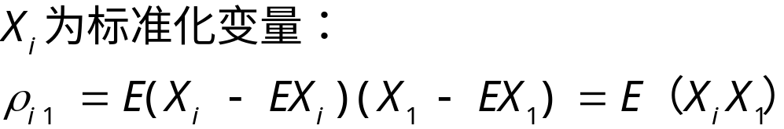
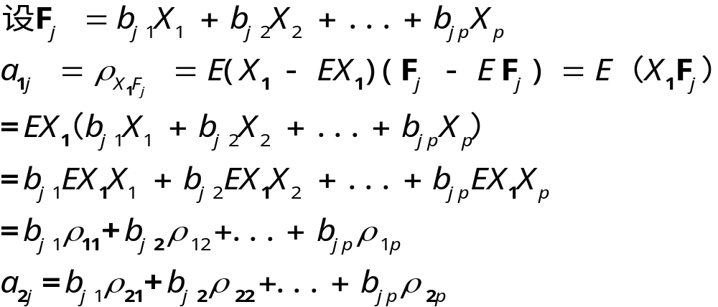


四、因子得分
根据因子载荷矩阵的统计意义有：

Slide 62


fa1$weights

Slide 63
样品的因子得分
原始数据和因子得分
样品 | Ｘ1 | Ｘ2 | … | Xp | F1 | F2 | … | Fm
1 | x11 | x12 | … | x1p | f11 | f12 | … | f1m
2 | x21 | x22 | … | x2p | f21 | f22 | … | f2m
… | … |  | … | … |  |  | … | …
ｎ | xn1 | xn2 | … | xnp | fn1 | fn2 | … | fnm
利用因子得分对原问题进行深入分析:
和主成分得分的分析一样，可进行回归、聚类等

Slide 64
因子分析计算步骤
根据研究问题选取可观测的分析变量；
计算相关阵；
求相关阵的特征值以及特征向量；
因子旋转并确定公共因子数；
计算因子得分，并计算因子载荷矩阵；
基于因子得分的进一步的统计分析和应用。

Slide 65

因子分析R语言实现
还用学生成绩的例题：
52名学生的数学（x₁）、物理（x₂）、化学（x₃）、语文（x₄）、历史（x₅）和英语（x₆）成绩，试进行学生成绩的因子分析.
方差极大旋转：
fa1=principal(b1,nfactors=2,rotate=“varimax",
scores=T,method="regression")
fa.diagram(fa2,simple=T)
Loadings:
RC1 RC2
x1 -0.323 0.839
x2 -0.292 0.784
x3 -0.073 0.897
x4 0.876 -0.345
x5 0.917 -0.178
x6 0.925 -0.197
RC1 RC2
SS loadings 2.661 2.312
Proportion Var 0.443 0.385
Cumulative Var 0.443 0.829

Slide 66
因子载荷图
library(ggplot2)
load<-fa3$loadings
factor_loadings1<-data.frame(varible_name=colnames(a1),factor1=load[,1],factor2=load[,2])
ggplot(data=factor_loadings1, aes(x=factor1, y=factor2, label=varible_name))+
geom_point(shape=1,size=3)+
geom_text(nudge_y=-0.05) +
geom_hline(yintercept= 0,linetype=5,color="red")+
geom_vline(xintercept=0,linetype=5,color="red")+
theme_bw() +ggtitle("Factor Loadings")

Slide 67

通过正交旋转，相关性强的变量聚集到一起。x1,x2,x3主要受F2影响大， F2称为理科能力因子；
x4,x5,x6主要受F1影响大， F1称为文科能力因子；

Slide 68
因子得分图
score<-data.frame(sample=rownames(da1),factor1=fa1$scores[,1],factor2=fa1$scores[,2])
ggplot(data=score, aes(x=factor1,y=factor2,label=sample))+
geom_text(size=2,nudge_y=-0.1) +geom_point(shape=1,size=1.5)+
geom_vline(xintercept=0,linetype=5,color="red")+
geom_hline(yintercept=0,linetype=5,color="red")+
theme_bw() +ggtitle("My Factor Graph")

Slide 69

理科
文科
理科
文科
理科
文科
理科
文科

Slide 70
斜交因子模型
当做了正交旋转后仍未能对公共因子作出满意的解释时，可考虑做斜交旋转。斜交旋转可理解为在因子空间中，因子轴在旋转后斜交。斜交旋转后的结果涉及三个矩阵:因子载荷矩阵、结构矩阵(变量与因子之问的相关矩阵)和因子间相关矩阵。最常用的斜交旋转方法是Promax旋转。
fa5<-principal(a1,nfactors=2,rotate="promax",
scores=TRUE,method="regression")
fa7
输出载荷阵、因子间相关阵及因子的方差贡献
fa12$Structure
输出变量和因子间的相关系数矩阵。
（举例说明一下即可，实际中正交模型更常用）

Slide 71
因子分析应用实例
数据
选取《中国统计年鉴2006》公布的各个省市自治区的8
项指标，地区生产总值、财政收入、工业生产总值、固定
资产投资、城镇人均可支配收入、农村人均纯收入、城镇
人均消费、农村人均消费，试做因子分析。

Slide 72


Slide 73
方差最大旋转
fa4<-principal(a1,nfactors=2,rotate=“varimax",
scores=TRUE,method="regression")
RC1 RC2 h2 u2 com
x1 0.26 0.96 0.99 0.009 1.1
x2 0.58 0.79 0.96 0.043 1.8
x3 0.21 0.97 0.99 0.014 1.1
x4 0.20 0.96 0.96 0.044 1.1
x5 0.95 0.28 0.98 0.019 1.2
x6 0.92 0.29 0.93 0.065 1.2
x7 0.94 0.21 0.94 0.062 1.1
x8 0.94 0.24 0.95 0.053 1.1

Slide 74
因子分析和主成分分析的区别
因子分析 | 主成分分析
是一种模型，需要假设条件 | 不涉及模型，没有假设条件
目的是降维 | 目的是降维
通过公因子解释原始变量的相关性 | 通过综合指标，解释个体间的差异性
原变量是公因子的线性组合 | 主成分是原变量的线性组合
结果不唯一，可通过旋转找到最容易解释的公共因子 | 表达式是唯一的

Slide 75
因子分析主要内容
因子分析的目的
因子模型及其假设
估计因子载荷阵
因子旋转的目的
如何解释因子分析的结果
因子分析与主成分分析区别

Slide 76
缺失数据
识别缺失值
处理缺失值

Slide 77
导入数据
R中用NA表示缺失值：Not Available
首先将数据存为csv格式
1.设置工作路径
setwd("D:/Rdata")
da12<-read.csv("c2.csv")
2.没有设置，假设数据存在F盘
b1<-read.csv("F:\\da2.csv", row.names = 1,head=T)

Slide 78
识别缺失值
判断：
is.na(da1)
所在位置：
which (is.na(da1))
总数：
sum(is.na(na1))

Slide 79
处理缺失值
法一：删除
da4<-na.omit(da3)
行删除法是缺失比重比较小的情况，如果缺失量大，建议使用替代或插补法。
法二：替代
library(Hmisc)
y1<-c(1,2,3,4,5,6,7,NA)
y2<-impute(y1,mean)
均值替代（数据波动不大）
y3<-impute(y1,3)
用数3替换缺失值

Slide 80

处理缺失值
法三：多重插补
install.packages("mice")
install.packages("VIM")
mice是链式方程多元插值的简写（Multivariate Imputation by Chained Equations），R用一种颇不常见的方法来进行两步插值：先利用mice函数建模再用complete函数生成完整数据。

Slide 81
处理缺失值
法三：多重插补
install.packages("mice")
install.packages("VIM")
利用mice包自带的数据sleep
1.查看数据集的结构
str(sleep)
2.缺失变量可视化
md.pattern(sleep)
aggr(sleep,prop=F,number=T)

Slide 82
处理缺失值
法三：多重插补
1.利用 mice函数，完成插补的信息放在
对象data1的imp中,默认产生5个
data1<-mice(sleep,method='pmm',seed=1234)
2.显示整体插补数据
data1$imp
3.显示其中某变量Dream的插补数据
data1$imp$Dream
4.显示整体数据
result2=complete(data1)
5.判断是否还有缺失值
anyNA(result2)

Slide 83
处理缺失值
法三：多重插补效果判断，利用模型判断
首先检查是否有明显的不可能的数据值，另外插补值应尊重变量之间的关系，并反映其“真实”值的适当不确定性。
1.利用插补后整个数据回归分析
model1<-with(data1,lm(Dream~Span+Gest))
pooled1<-pool(model1)
summary(pooled1)
with( ):可依次对每个完整数据集应用统计建模；
pool( ): 将with( )生成的结果整合到一起

Slide 84
处理缺失值
法三：多重插补效果判断，利用模型判断
2.删除缺失值之后回归分析
model2 <- lm(Dream~Span+Gest, data = sleep,na.action=na.omit)
summary(model2)
比较：若两个模型，参数估计、P值分别基本一致，插补效果可以
一般缺失值是完全随机产生的，可以采用这种方法。

Slide 85
处理缺失值
法4：回归预测
查看不同列之间的相关性，挑出和缺失值列最相关的列，将含有缺失值列作为因变量列，与之最相关的列作为自变量进行回归，然后根据回归方程进行预测填补：
mod1<-lm(x1~x3,data=na1)
testdata1<-read.table("clipboard",T)
predict(mod1,newdata=testdata1)

Slide 86
学习资源
1.R中，寻找函数所在的包，如果是安装过的包，可以利用？+ 函数名寻找，或者在help中可以找到；若这个包没有安装过，系统是找不到的，可以在网站：https://www.rdocumentation.org/中寻找,
2.R的资料获取：
https://cran.r-project.org/doc
3.数据实例：https://statslectures.com/r-scripts-datasets
4.缺失值
https://datascienceplus.com/missing-value-treatment/

Slide 87

参考书

